Slide 1
PQC-SAT
Mini-experimento sobre criptografia pós-quântica, falhas transitórias e proteção de integridade em um OBC COTS
PROPOSTA + PROTÓTIPO
Amon Sinder Souza Pires e Lucas Silva Mendonça | Universidade Federal Fluminense (UFF)
TCC00230 Introdução à Criptografia 2026.1 • Junho de 2026

Slide 2
02
Por que este problema importa?
CUBESAT
PÓS-QUÂNTICA
CIBERSEGURANÇA
Hardware COTS reduz custo, mas opera sob restrições e falhas transitórias.
ML-KEM protege contra ameaças futuras, porém não elimina corrupção física.
Algoritmo, implementação, protocolo e integridade precisam funcionar juntos.
1
2
3
Ideia central: criptografia forte não compensa uma cadeia de execução sem integridade.

Slide 3
03
Pergunta de pesquisa e hipótese
O que acontece quando um bit-flip altera uma mensagem ou sessão criptográfica em um OBC COTS?
DADO
FALHA
RECEPTOR
01001101
bit-flip
aceita ou detecta?
Hipótese: um guardião leve reduz corrupções silenciosas com overhead compatível.

Slide 4
04
Arquitetura experimental
NOTEBOOK / ESTAÇÃO
ESP32 / OBC COTS
• Dashboard Pygame
• Campanha de faults
• Timeline e CSV
• Modo simulado
• Payload e guardião
• Backend criptográfico
• Watchdog e heap
• Telemetria
UART / protocolo versionado
comandos →
← resultados e telemetria
FALLBACK: SIMULAÇÃO HONESTA

Slide 5
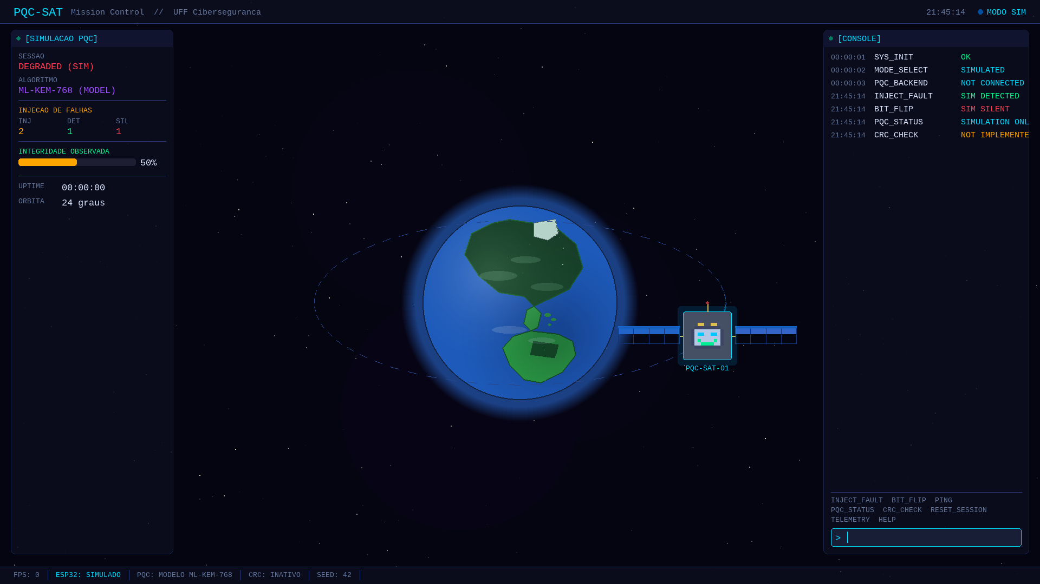
05
Protótipo visual já funcional
estado atual da implementação
IMPLEMENTADO
• Fullscreen
• CubeSat animado
• Telemetria
• Console
• Seed isolada
EM DESENVOLVIMENTO
• Mutação real
• CRC-32
• CSV / timeline
• ESP32 / serial
Dados exibidos nesta captura são simulados.

Slide 6
06
Metodologia: mesma falha, dois cenários
CENÁRIO A
CENÁRIO B
SEM GUARDIÃO
COM CRC-32
• Payload original
• Aplicar fault spec
• Entregar sem CRC
• Alteração aceita → SILENT
• Mesmo payload
• Mesmo fault spec
• Recalcular CRC
• Divergência → DETECTED
SEED E VETORES IDÊNTICOS

Slide 7
07
Perfil OBC-1U-LIMITED
limitação controlada, não caricatura
CPU
RAM
FLASH
1 core • 80 MHz
256 KiB • sem PSRAM
aplicação ≤ 1 MiB
RÁDIO
UART
SAÚDE
Wi-Fi / BT desligados
frames de 256 bytes
watchdog + free heap
Sempre comparar com BASELINE a 240 MHz: separar custo do algoritmo e custo da limitação.

Slide 8
08
O que será medido?
RESULTADOS
OK • SILENT • DETECTED
TEMPO
latência e overhead
MEMÓRIA
heap livre e pico
FIRMWARE
flash ocupada
ROBUSTEZ
watchdog e resets
EVIDÊNCIA
CSV reproduzível
Resultados esperados ≠ resultados coletados. Nenhuma porcentagem será inventada.

Slide 9
09
Limitações e validade
o que o seminário afirma — e o que não afirma
FALHA
Bit-flips por software não são radiação real
PLATAFORMA
O perfil OBC é didático, não universal
RESULTADOS
O protótipo atual ainda não fornece percentuais
ENERGIA
Consumo só será afirmado com medição adequada
Transparência metodológica: proposta, protótipo e resultados são identificados separadamente.

Slide 10
10
Mensagem final
Segurança não depende apenas do algoritmo.
Uma falha simples pode alterar uma sessão; um mecanismo simples pode tornar a corrupção visível.
Entrega atual: problema + hipótese + metodologia + protótipo + critérios de validação.
Referências principais: NIST FIPS 203 (2024) • Segatz & Al Hafiz (2025) • Azevedo, Lagrota & Ribeiro (SBSeg 2025) • Ravi et al. (2023)
PERGUNTAS

